Slide 1
Funkcijų interpoliavimas
Interpoliavimas daugianariais

Slide 2
Funkcijų interpoliavimas.Uždavinio formuluotė
Interpoliavimas – tai tolydžiosios kreivės y=f(x), einančios per duotus taškus, radimas.
kreivė y=f(x) turi praeiti per visus duotus taškus (x_{i},y_{i}), t. y. f(x_{i})=y_{i} , i=1, 2, ..., n;
Jie vadinami interpoliavimo mazgais
funkcijos f(x) analitinė išraiška neturi būti labai sudėtinga;
3) funkcija f(x) turi būti nesunkiai integruojama ir diferencijuojama;
4) funkcija f(x) turi būti nesunkiai apskaičiuojama(pvz., jos parametrai apskaičiuojami pagal žinomas formules, arba sprendžiant tiesinių lygčių sistemą).

Slide 3
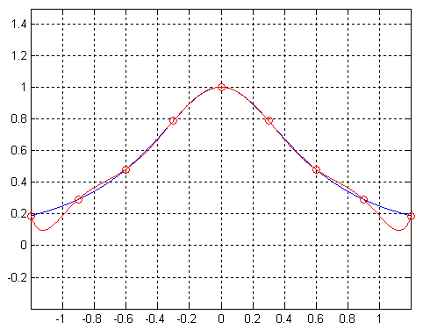
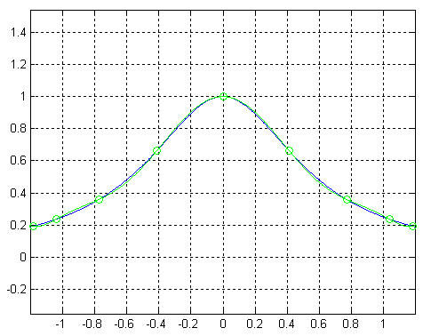
Dvi skirtingos interpoliavimo uždavinio sampratos:
Kai daugianariu interpoliuojame iš anksto žinomą funkciją pagal ant jos kreivės esančius interpoliavimo mazgus. Interpoliuojanti funkcija visame intervale turi galimai geriau atitikti duotosios funkcijos kreivės formą.
Formuluotė būdinga sprendžiant matematinius ir inžinerinius uždavinius, kai norime analitiškai sudėtingą arba nežinomos išraiškos funkciją pakeisti analitiškai paprastesne funkcija
Interpoliavimo taškai
Duotoji funkcija
Nelabai gerai
Geriau

Slide 4
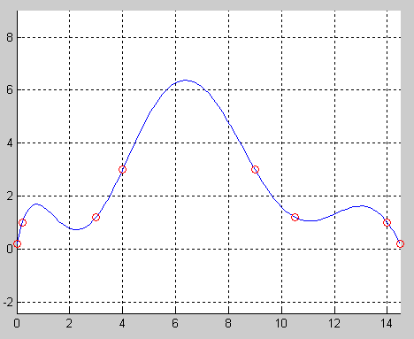
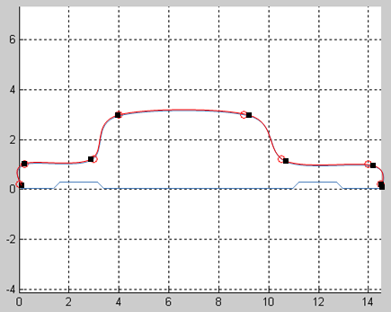
Dvi skirtingos interpoliavimo uždavinio sampratos:
2)Kai duotos tik interpoliavimo mazgų koordinatės. Interpoliuojančios funkcijos geometrinei formai nenustatome griežtų matematinių atitikties kriterijų.Vadovaujames daugiau vizualiniu-estetiniu interpoliavimo kokybės suvokimu.
Formuluotė būdinga kompiuterinei grafikai, geometrinio dizaino ir pan. uždaviniams.
Duoti tik interpoliavimo mazgai
Nelabai gerai
Geriau

Slide 5

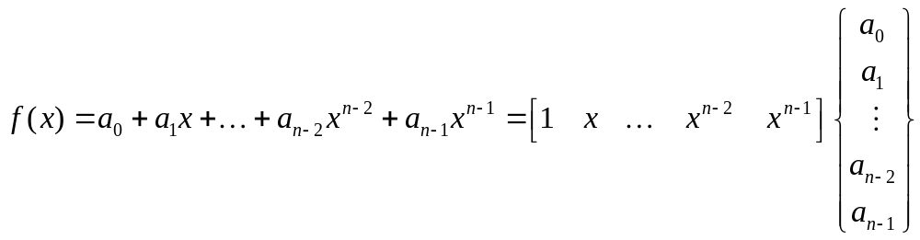
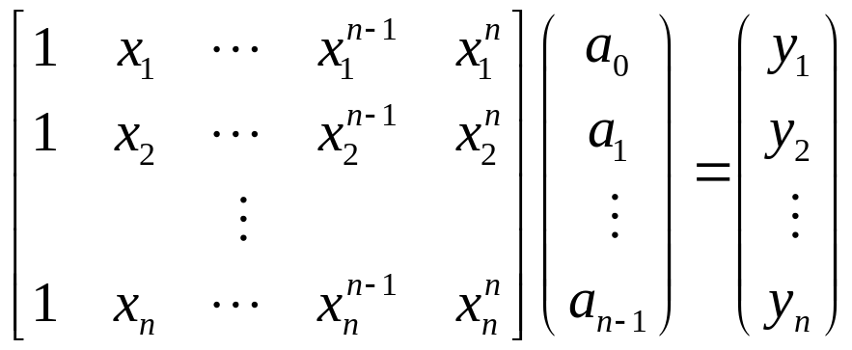
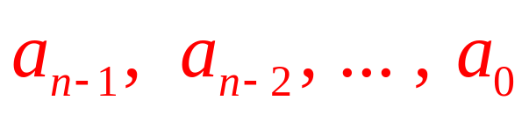
Interpoliavimas daugianariais vienanarių bazėje
Duoti interpoliavimo mazgai:
Daugianario pavidalo interpoliuojanti funkcija
Bazinės funkcijos
Tiesinių lygčių sistema

Slide 6
Interpoliuojančiam daugianariui sudaryti parenkamos tam tikros bazinės funkcijos. Čia buvo parinkta vienanarių bazė;
Bendruoju atveju interpoliuojančio daugianario koeficientus apskaičiuojame spręsdami tiesinių lygčių sistemą. Toks skaičiavimas vadinamas Hemingo metodu;
Yra sukurti tobulesni ir mažiau skaičiavimų reikalaujantys būdai interpoliuojančiam daugianariui apskaičiuoti;

Slide 7
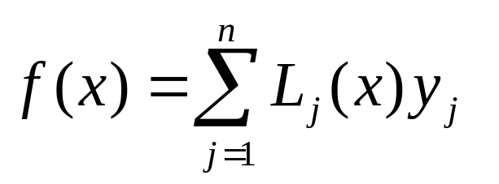
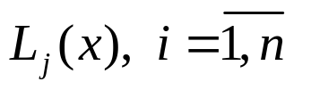
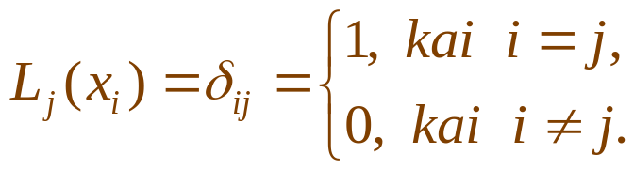
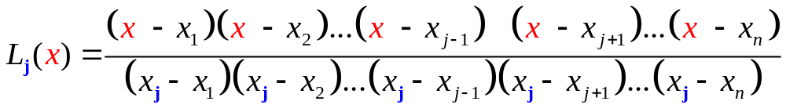
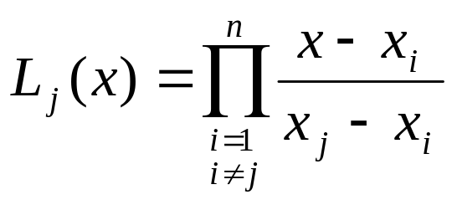
Lagranžo išraiška interpoliuojančiam daugianariui apskaičiuoti (1)
Daugianarių tiek, kiek yra interpoliavimo mazgų
n-1 eilės daugianariai, kurie interpoliavimo mazguose įgauna reikšmes:
Nėra nario (x-x_{i}), todėl daugianaris L_{j} virsta nuliu visuose interpoliavimo mazguose , išskyrus x_{j}
Diskrečioji delta-funkcija

Slide 8
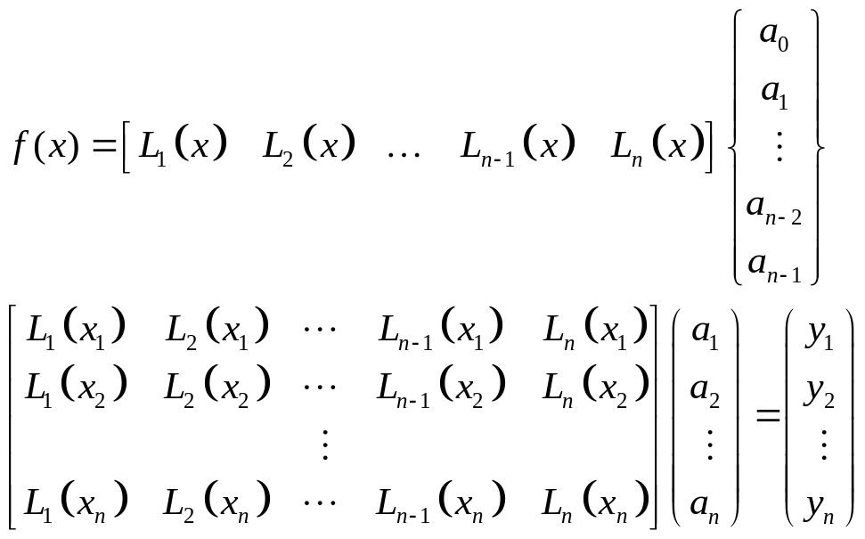
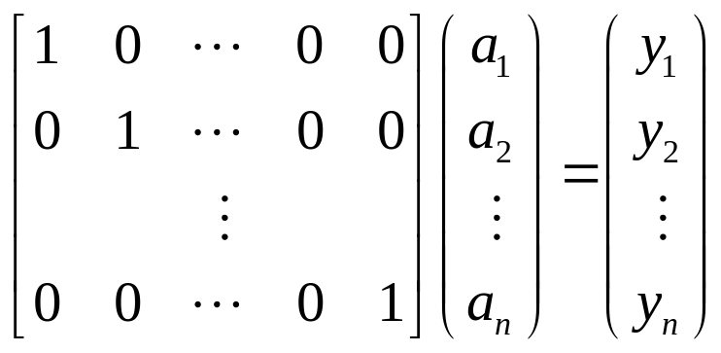
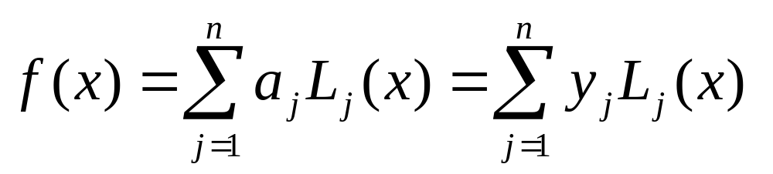
Interpoliuojantį daugianarį užrašę Lagranžo bazinėmis funkcijomis ir sudarę lygčių sistemą koeficientams rasti, gauname:
Bazinės funkcijos
Bazinių funkcijų reikšmės interpoliavimo mazguose

Slide 9
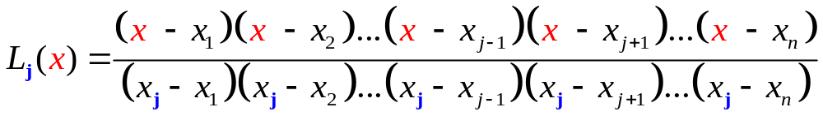
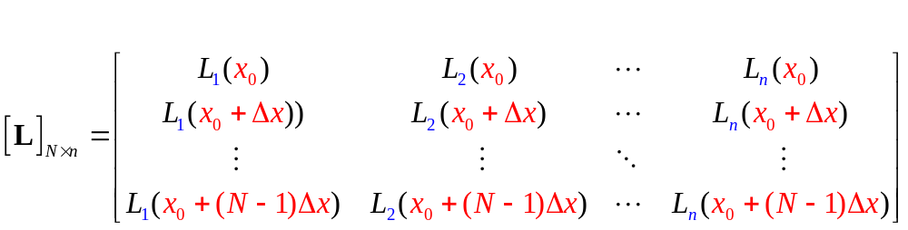
Lagranžo išraiška interpoliuojančiam daugianariui apskaičiuoti (2)
Matematine prasme interpoliuojantis daugianaris yra žinomas, jeigu žinomos bazinės funkcijos ir koeficientai prie jų. Todėl interpoliavimo uždavinys išspręstas , kai užrašyta n formulių pavidalo
Norint interpoliuotą kreivę pavaizduoti grafiškai, to nepakanka. Interpoliuojanti kreivė atrodys glotniai tik tada, kai daugianariai bus apskaičiuoti ir pavaizduoti daugelyje taškų N, artimų vienas kitam. Tai vaizdavimo taškai. Dažniausiai N >> n. Patogu Lagranžo daugianarių reikšmes pateikti matricos pavidale:

Slide 10
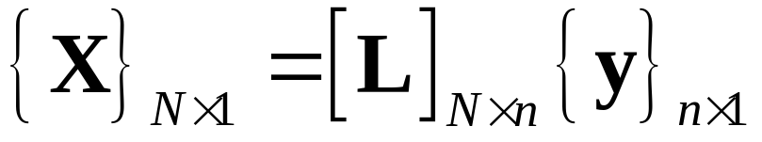
Lagranžo išraiška interpoliuojančiam daugianariui apskaičiuoti (3)
Vektoriuje X gautas reikšmes galima vaizduoti grafiškai ir gauti glotnios kreivės įspūdį;
Jeigu žinoma matrica L , ją galime naudoti pakartotinai, imdami vis kitas interpoliavimo mazgų ordinačių reikšmes y;
Jeigu pakanka pavaizduoti kreivę esant tik vienam y vektoriui, pakanka paeiliui apskaičiuoti matricos X stulpelius, ankstesniųjų neišsaugant

Slide 11
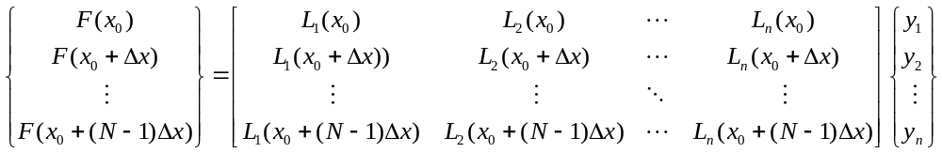
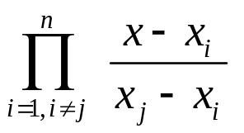
function pagrindine
X=[0 1 2 3 4 5] % interpoliavmo taskai
Y=[0 4 -2 -3 1 1]
x=0:0.01:5; % vaizdavimo abscisiu vektorius
n=length(X)
F=0;
for j=1:n
L=Lagranzo_daugianaris(X,j,x);
F=F+L*Y(j);
end
function L=Lagranzo_daugianaris(X,j,x)
N=length(X);
L=1;
for i=1:n
if i == j, continue, end
L=L.*(x-X(i))/(X(j)-X(i));
end
return
end
j Lagranžo daugianaris pateikiamas kaip vektorius, kurio komponentės yra daugianario reikšmės esant visoms vaizdavimo abscisėms

Slide 12
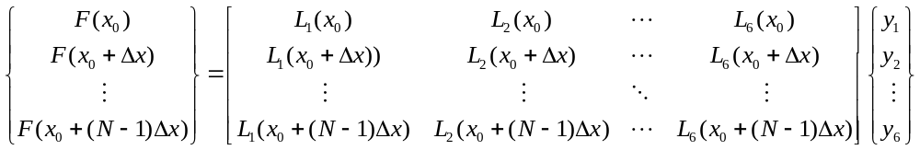
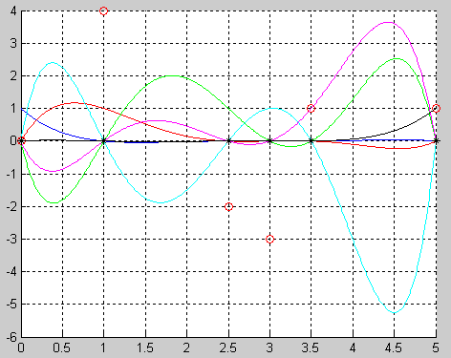
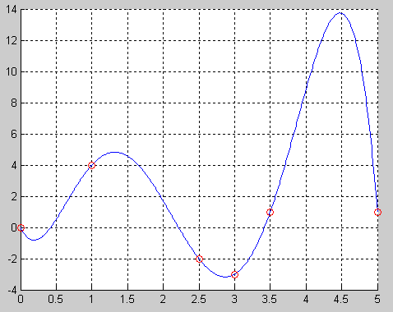
Lagranžo bazinės funkcijos
Interpoliavimo mazgų abscisės
Pvz_SMA_6_1_Lagranzo_interpoliavimas_1D

Slide 13
Interpoliuojant vienu daugianariu per visus interpoliavimo mazgus, kreivė yra visiškai glotni, “be defektų” (t.y. kiekviename interpoliavimo mazge pati funkcija ir visos jos išvestinės yra tolydžios);
Jeigu interpoliavimo mazgų daug, kreivė neišvengiamai tampa labai banguota. Taip yra dėl aukštos Lagranžo daugianarių eilės;

Slide 14
Be Lagranžo išraiškos, dar žinomos ir kitokios (Aitkeno, Nevilio, Niutono, Čiobyševo) išraiškos interpoliacinio daugianario koeficientams apskaičiuoti;
Taikant bet kurią iš minėtų išraiškų gaunamas toks pats interpoliacinis daugianaris. Skiriasi tik koeficientų apskaičiavimo formulių pavidalai ir taikomos algebrinių veiksmų sekos(algoritmai);
Viena ar kita išraiška gali būti matematiškai patogesnė, esant tam tikram taikomojo uždavinio pobūdžiui

Slide 15
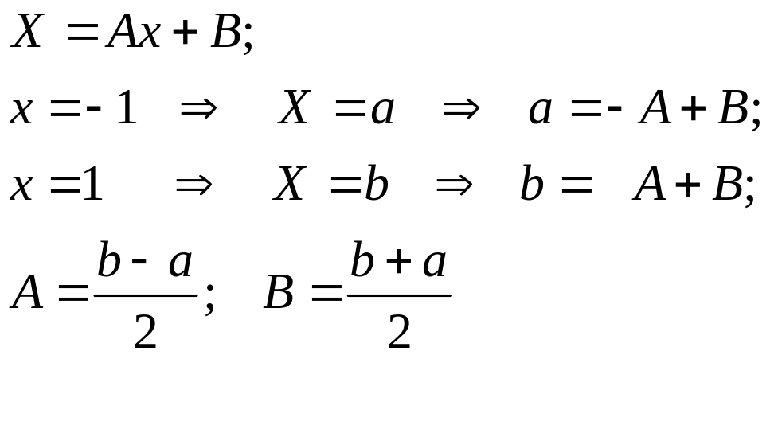
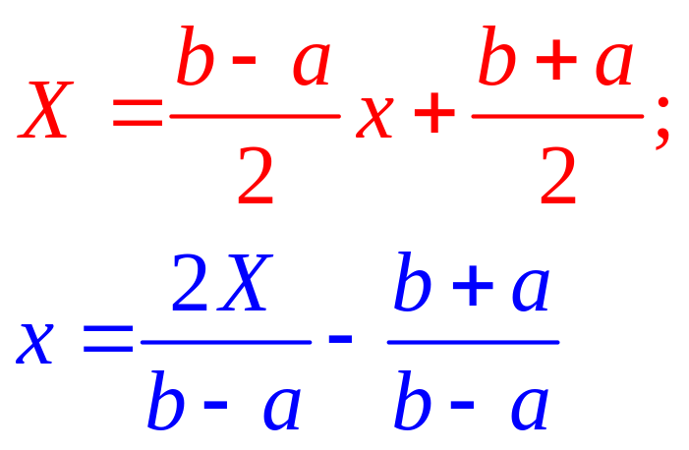
Čiobyševo daugianariai. “Mažiausiai banguoto” daugianario radimas.
,
Nagrinėjame funkciją, duotą intervale -1 <= x <= 1. Tai nemažina formuluotės bendrumo. Kai turime kitokį apibrėžimo intervalą a<= X<= b, pakanka pakeisti kintamąjį:
.

Slide 16
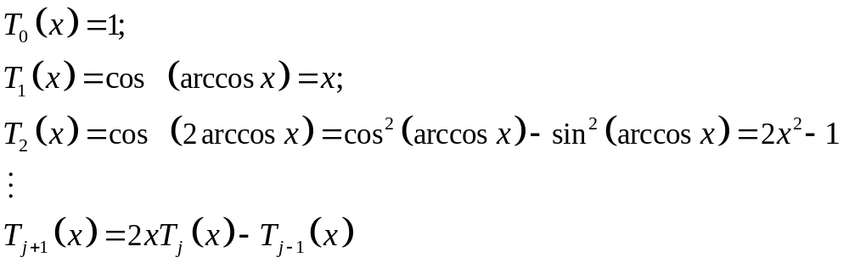
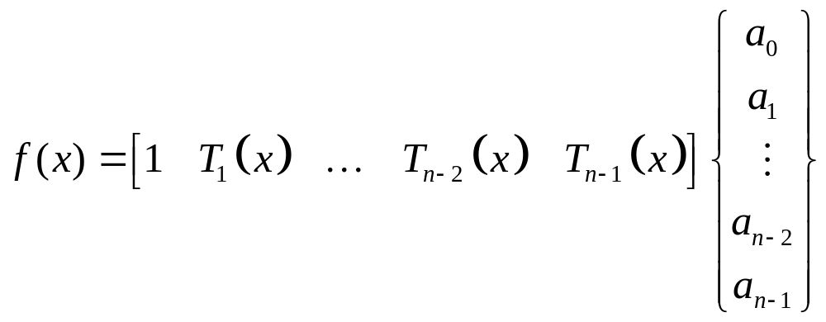
Čiobyševo daugianarių bazė
,
.

Slide 17
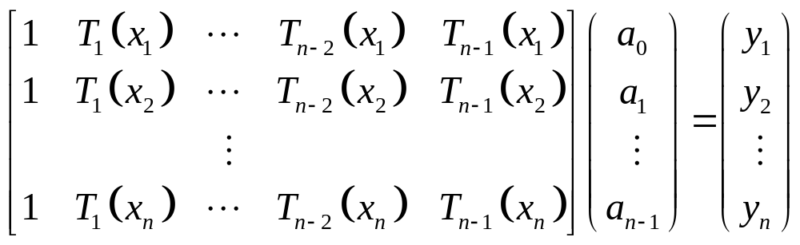
Interpoliavimas per duotus mazgus Čiobyševo daugianarių bazėje
Interpoliuodami per duotus interpoliavimo mazgus, taikome įprastinę koeficientų apskaičiavimo schemą:
.
Interpoliuota funkcija niekuo nesiskirtų nuo vienanarių arba Lagranžo bazėje atlikto interpoliavimo. Todėl taip skaičiuoti yra neracionalu.

Slide 18

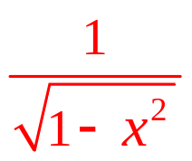
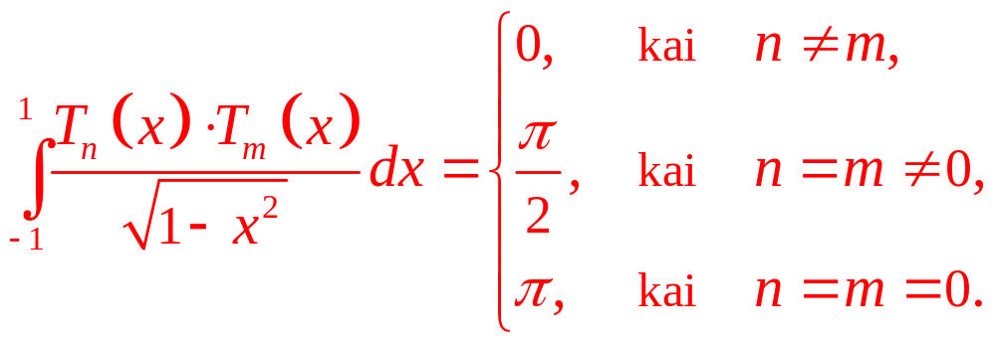
Čiobyševo daugianarių ortogonalumas
,
.
Čiobyševo daugianariai yra ortogonalūs su svoriu

Slide 19
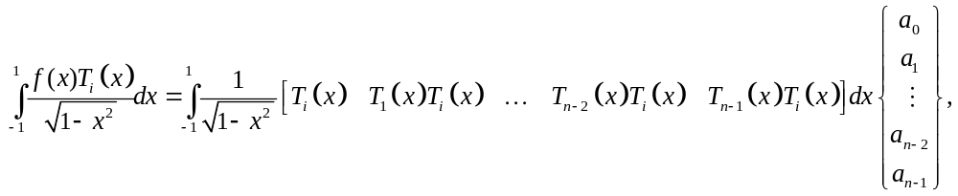
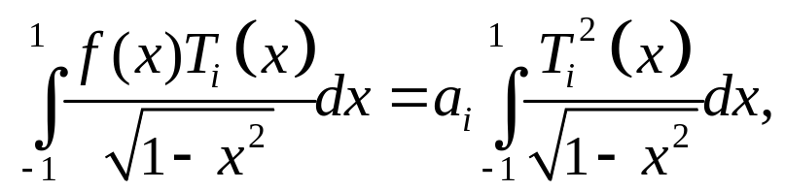
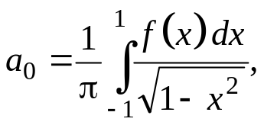
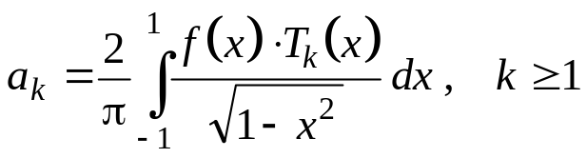
Čiobyševo daugianarių panaudojimas duotai funkcijai interpoliuoti
.
Apskaičiuojant koeficientus, nenaudojamos interpoliavimo taškų koordinatės

Slide 20
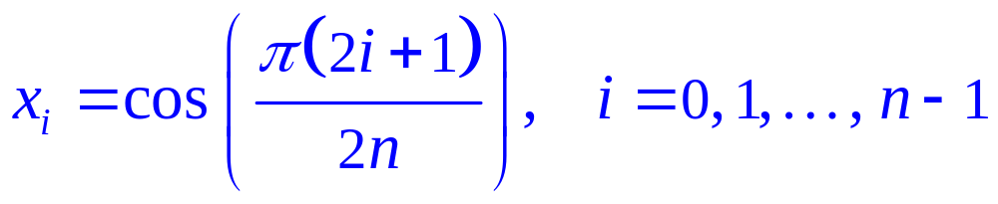
Čiobyševo interpoliavimo kreivės susikirtimai su interpoliuojamos funkcijos kreive
Apskaičiuojant Čiobyševo interpoliavimo koeficientus, nepanaudojamos interpoliavimo mazgų koordinatės;
Galima įrodyti, kad interpoliuojančios ir duotosios funkcijų grafikai susikerta n taškuose, kurių abscisės:
Šie taškai vadinami “Čiobyševo abscisėmis” ir sutampa su n eilės Čiobyševo daugianario nuliais.

Slide 21
Interpoliavimas per Čiobyševo abscises
Funkcijos grafiko taškai ties Čiobyševo abscisėmis yra Čiobyševo interpoliavimo mazgai ;
Jeigu žinome Čiobyševo mazgus, interpoliuoti daugianariu galima ir ne Čiobyševo bazėje. Tą patį rezultatą gautume, interpoliuodami pvz. Lagranžo bazėje
Galima įrodyti, kad per Čiobyševo interpoliavimo mazgus pravesta interpoliuojančio daugianario kreivė yra mažiausiai “banguota”, palyginus su tos pačios eilės daugianarių kreivėmis pravestas per kitaip išdėstytą tą patį skaičių interpoliavimo mazgų;

Slide 22
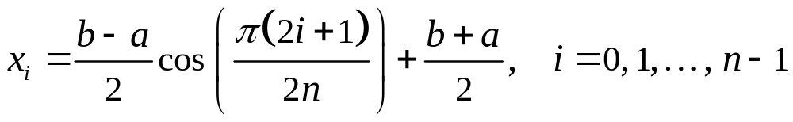
“Mažiausiai banguoto” daugianario radimas.
,
Tarkime, kad funkciją intervale [a;b] norime aproksimuoti n-os eilės interpoliaciniu daugianariu.
Tada interpoliavimo mazgus reikia sutapatinti su n-os eilės Čiobyšovo daugianario šaknimis, transformuotomis į intervalą [a;b], t.y. interpoliavimo mazgai turi būti apskaičiuoti pagal formulę
.
.
Tolygiai išdėstyti interpoliavimo mazgai
Interpoliavimo mazgai sutampa su Čiobyševo daugianario nuliais
Pvz_SMA_6_2_Lagranzo_1D_pagal_duota_funkcija_L_ir_LC

Slide 23
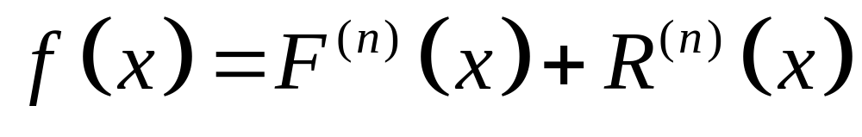
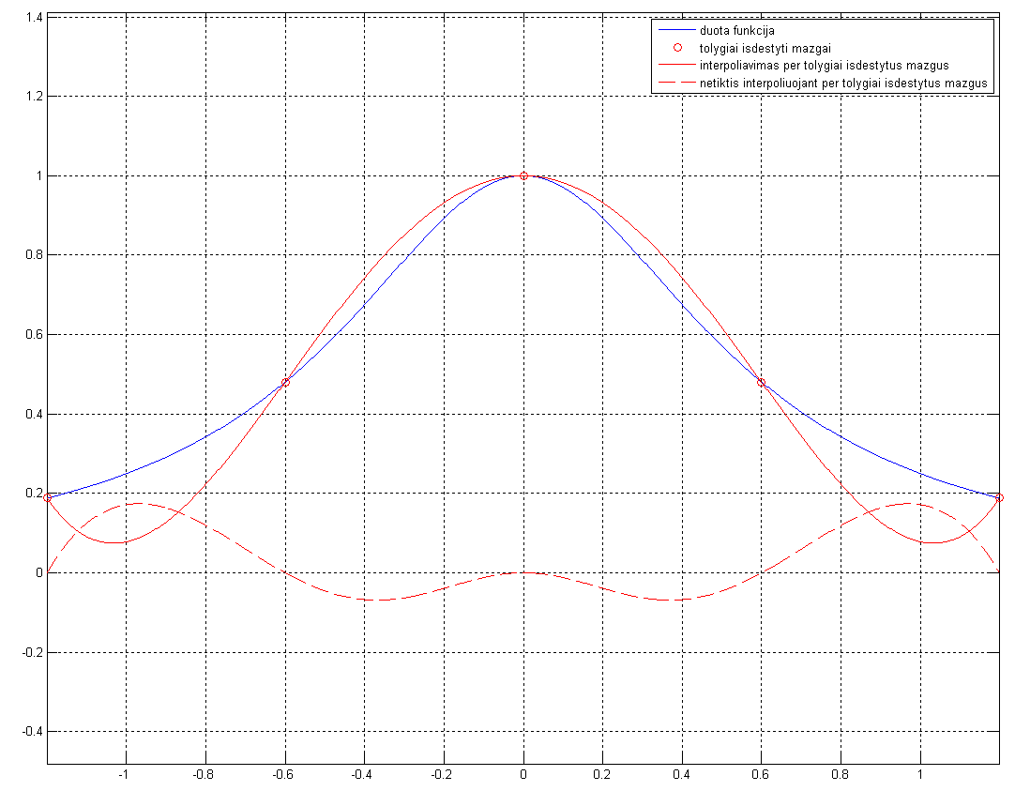
Interpoliuojančių daugianarių liekamojo nario apskaičiavimas
Žinoma funkcija
n-ojo laipsnio daugianariu interpoliuota funkcija
Liekamasis narys (“banguotumo” matas)

Slide 24
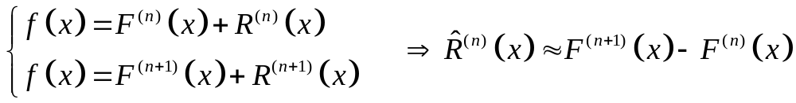
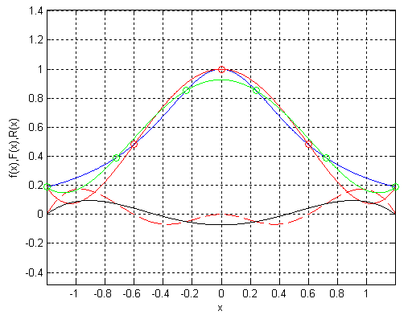
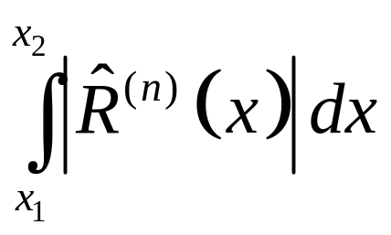
Interpoliacinių daugianarių liekamojo nario įvertis, kai tikroji funkcija nežinoma
Skaliarinis liekamojo nario įvertis:
Pvz_SMA_6_3_Lagranzo_interpoliavimas_1D_pagal_duota_funkcija

Slide 25












Niutono išraiška interpoliuojančiam daugianariui apskaičiuoti
Sprendžiame n interpoliavimo uždavinių, nuosekliai didindami interpoliavimo mazgų skaičių:
0) „Interpoliuojame“ tik mazge (x0,y0)

Slide 26



Niutono išraiška interpoliuojančiam daugianariui apskaičiuoti
Sprendžiame n interpoliavimo uždavinių, nuosekliai didindami interpoliavimo mazgų skaičių:
1) Interpoliuojame tik intervale [x0,x1]
Tokia pati reikšmė kokią naudojome „interpoliuodami“ taške x0

Slide 27


Niutono išraiška interpoliuojančiam daugianariui apskaičiuoti
Sprendžiame n interpoliavimo uždavinių, nuosekliai didindami interpoliavimo mazgų skaičių:
2) Interpoliuojame tik intervale [x0,x2]
Tokios pačios reikšmės, kokias naudojome interpoliuodami intervale [x0,x1]

Slide 28


Niutono išraiška interpoliuojančiam daugianariui apskaičiuoti
Sprendžiame n interpoliavimo uždavinių, nuosekliai didindami interpoliavimo mazgų skaičių:
3) Interpoliuojame tik intervale [x0,x3]
Tokios pačios reikšmės, kokias naudojome interpoliuodami intervale [x0,x2]

Slide 29


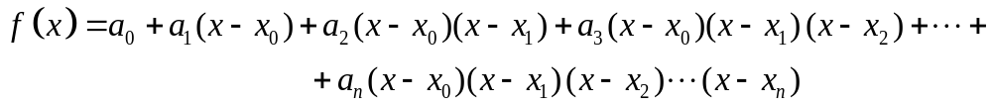
Niutono išraiška interpoliuojančiam daugianariui apskaičiuoti
Sprendžiame n interpoliavimo uždavinių, nuosekliai didindami interpoliavimo mazgų skaičių:
n) Interpoliuojame intervale [x0,xn]
Tokios pačios reikšmės, kokias naudojome interpoliuodami intervale [x₀,x_{n-1}]

Slide 30
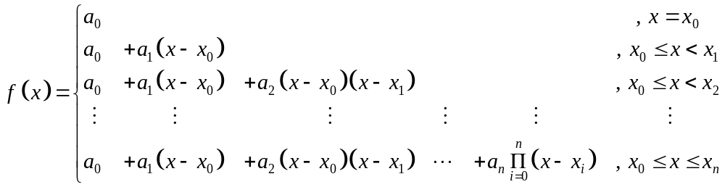
Niutono išraiška interpoliuojančiam daugianariui apskaičiuoti
.
Užrašome n+1 daugianarių, interpoliuojančių per nuosekliai didėjantį mazgų skaičių;
Koeficientus parenkame taip, kad padidinus interpoliavimo mazgų skaičių vienetu, naujoji interpoliavimo formulė įgija tik vieną naują koeficientą;

Slide 31
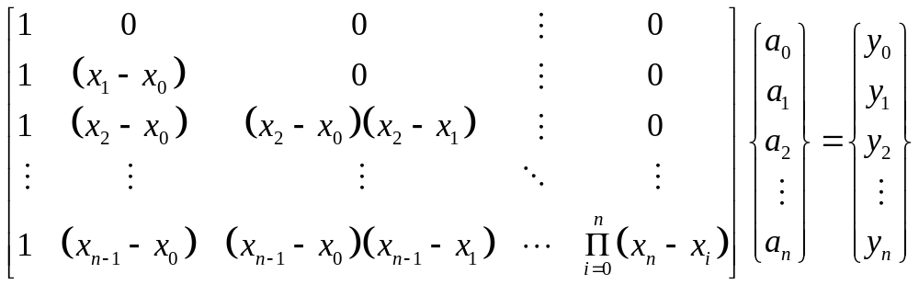
Niutono interpoliavimo išraiškos koeficientai
Kadangi matrica trikampė, interpoliavimo koeficientus apskaičiuoti galima analitiškai;
Pridėjus naują interpoliavimo mazgą, pakanka apskaičiuoti naują koeficientą tik pagal paskutinę lygtį;
Skaičiuojant kompiuteriu, Niutono išraiška neturi privalumų, sulyginus su Lagranžo išraiška. Tačiau Niutono išraiška turi svarbią teorinę reikšmę. Iš jos galima išvesti Teiloro eilutę.

Slide 32
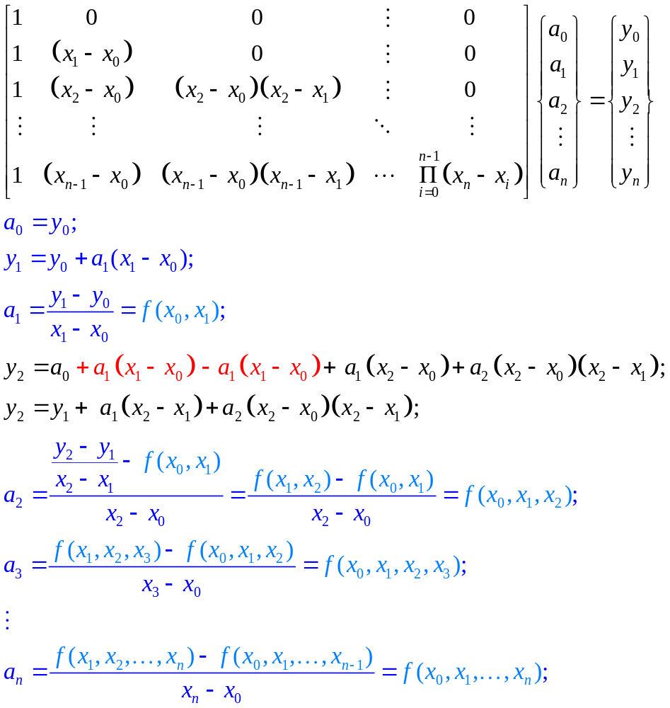
Niutono interpoliavimo išraiškos koeficientai
“Skirtuminiai santykiai”

Slide 33
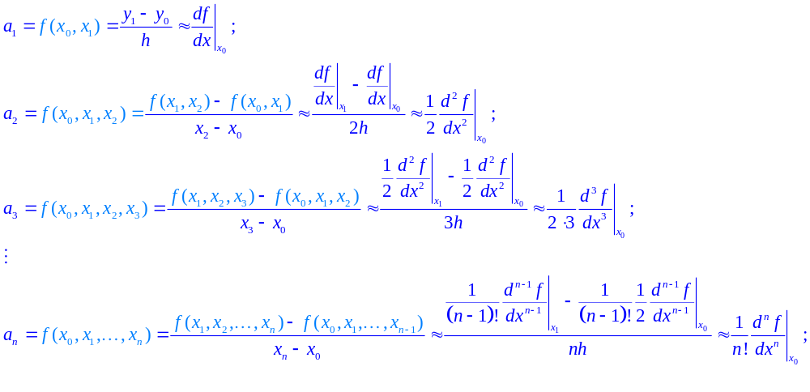
Niutono interpoliavimo išraiškos koeficientai
Tarkime,kad
n-os eilės skirtuminis santykis nėra n-os eilės išvestinės aproksimacija(!!). Jis apytiksliai išreiškia n-os eilės išvestinę padalintą iš
n faktorialo

Slide 34
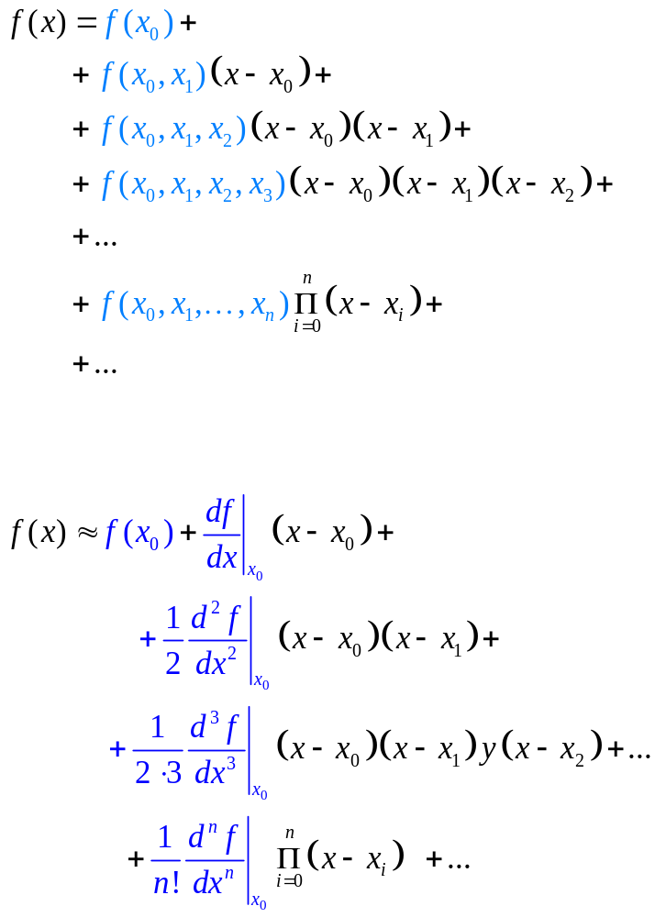

Slide 35
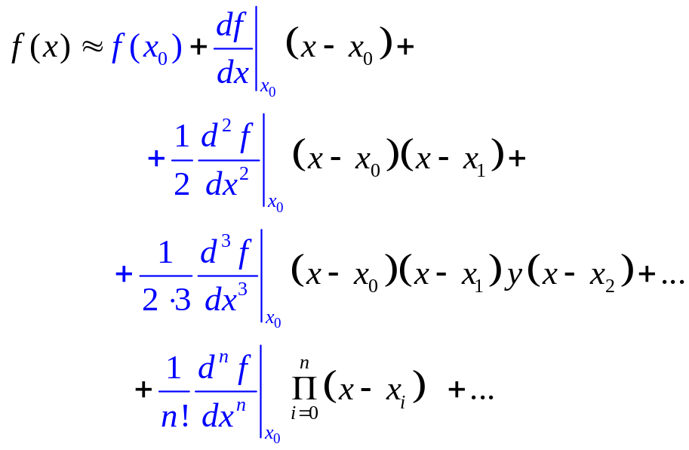
Skaičiuodami ribą, kai visi interpoliavimo mazgai sutampa ir skirtuminiai santykiai tampa išvestinėmis padalintomis iš faktorialų, gauname Teiloro eilutę:
Nors visi interpoliavimo mazgai sutampa, x reikšmė gali būti imama bet kokia. Jai nekėlėme jokių reikalavimų, užrašydami Niutono interpoliavimo formulę;
Kai ir bet kuri interpoliavimo formulė, šioji pateikia funkcijos reikšmės f(x) artinį;
Reikšmė tampa tikslia riboje, kai narių (t.y. interpoliavimo mazgų) skaičius neaprėžtai didėja

Slide 36
Erdvėje duotos taškų sekos interpoliavimas
Iki šiol nagrinėjome, kaip interpoliuoti funkcijos kreivę pagal duotas abscises;
Laikėme, kad abscisių sekos reikšmės didėjančios;
Toks priėjimas būtų netinkamas, jeigu interpoliavimo taškais siektume interpoliuoti ne funkcijos grafiką, tačiau bet kokią kreivę

Slide 37
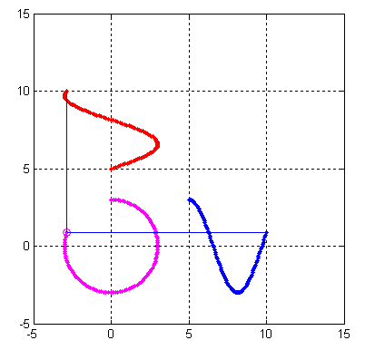
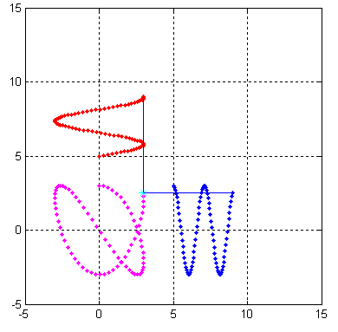


Parametrinis funkcijos vaizdavimas 1
Pvz_SMA_6_4_Parametrinis_funkcijos_vaizdavimas
Parametrinė funkcijos išraiška pavaizduoja, kaip tolydžio didėjant parametro reikšmei (pvz. laikui bėgant) sukuriami vis nauji funkcijos kreivei priklausantys taškai;
t
t
x
x
y
y
y
y
x
t
x
t
t
t

Slide 38

Parametrinis funkcijos vaizdavimas 2
Priklausomybę f(x,y)=0 dažniausiai galima pakeisti parametrinėmis priklausomybėmis, ir atvirkščiai;
Jeigu reikia tik pavaizduoti funkciją, taip keisti nėra prasmės
Taip pakeisti galima visuomet

Slide 39






Plokščiosios kreivės parametrinis pavidalas
Duota mazgų seka
Kiekvienam mazgui priskiriamas parametras (“laiko momentas”).
Interpoliuojamos dvi mazgų sekos

Slide 40


Pavyzdys
X=[-1 1 1 -1 -1 ]
t=[ 0 1 2 3 4 ]
Duota taškų seka:
X=[-1 1 1 -1 -1 ]
Y=[ 1 1 -1 -1 1.5 ]
t=[ 0 1 2 3 4 ]
Y=[ 1 1 -1 -1 1.5 ]
t=[ 0 1 2 3 4 ]
Pvz_SMA_6_5_Lagranzo_interpoliavimas_parametrinis

Slide 41




Kokias parametro reikšmes priskirti?
Galima būtų imti bet kokią didėjančią reikšmių seką, pvz. t=1,2,3,...,k,.. ;
Labiau logiška parametro reikšmes priskirti, priklausomai nuo atstumo tarp gretimų interpoliavimo mazgų:
Duota mazgų seka
Interpoliuojamos dvi mazgų sekos

Slide 42




Kaip parametro reikšmės įtakoja interpoliuojančios kreivės formą:
Pvz_SMA_6_6_Lagranzo_interpoliavimas_2D_parametrinis_mouse

Slide 43
SMA_06_Klausimai savikontrolei(1):
Apibūdinkite interpoliavimo uždavinį. Kas yra interpoliavimo mazgai;
Kas yra bazinė funkcija, kiek jų reikia naudoti, interpoliuojant per n duotų taškų;
Paaiškinkite, kaip sprendžiamas interpoliavimo uždavinys Hemingo metodu. Kokie jo privalumai ir trūkumai;
Kas yra Lagranžo funkcijos, sprendžiant interpoliavimo uždavinį. Kiek jų, kokia daugianarių eilė;
Kas yra vaizdavimo taškai;
Apbūdinkite Čiobyševo bazines funkcijas;
Kuo skiriasi skaičiavimai ir rezultatas, interpoliavimui taikant Lagranžo ir Čiobyševo bazines funkcijas, kai integruojama per n duotų taškų;

Slide 44
SMA_06_Klausimai savikontrolei(2):
Kokia yra svarbiausia Čiobyševo bazinių funkcijų savybė;
Kuo pasižymi Čiobyševo interpoliavimo metodu gauta kreivė;
Kaip gaunami Čiobyševo interpoliavimo mazgai;
Kaip skaičiuojamas interpoliavimo liekamojo nario įvertis, kai tikroji funkcija žinoma ir kai nežinoma;
Paaiškinkite Niutono interpoliavimo metodą. Ar skiriasi juo gauti interpoliavimo rezultatai nuo anksčiau aptartųjų, koks yra svarbiausias šiuo metodu gaunamas rezultatas;
Kas yra parametrinis funkcijos vaizdavimas;
Kaip parenkama parametro reikšmių seka;
Kaip interpoliuojamos daugiareikšmės funkcijos

